Slide 1
Цивилизационные трансформации в управлении фитнес-департаментом
GLOBAL FITNESS RUSSIA САНКТ-ПЕТЕРБУРГ 2023

Slide 2
Лабаротория управления фитнес-департаментом
ОНЛАЙН ТРЕНИРОВКИ
ТРЕНЕР 2023 –СЕРВИС И КОМПЕТЕНЦИИ
ПРОДАЖИ- СПЕЦИАЛЬНЫЕ ПРЕДЛОЖЕНИЯ ДЛЯ ЗАПУСКА ЛЕТОМ

Slide 3
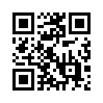
ОНЛАЙН ТРЕНИРОВКИ Что делать?
Тренеры в онлайне - прогноз развития рынка услуг
Формы онлайн тренировок или как работают тренеры, сколько они зарабатывают?
Тренеры каких подразделений в большей степени тренируют онлайн, где когда и кого они тренируют?
Если «свои» тренеры «забирают у бизнеса доход», то какие правила или ограничения могут быть созданы?
Что уже удалось попробовать, что работает?

Slide 4
Тренер 2023 сервис​
Как сформировать требования к сервисному обслуживанию для ФД?
Как обучить персонал сервису?
Какое обучение необходимо, как часто его проводить, какие ресурсы для этого нужны?
Какие триггеры определяют готовность к обслуживанию?

Slide 5
Тренер 2023 имидж и компетенции
Позиционирование тренера (лояльность к компании, эмоциональная зрелость, отсутствие инфантилизма)
Самоменеджмент тренера
Имидж тренера
Навыки продаж
Ведение собственных аккаунтов
Проработка аудиторий
Умение провести конверсию в лида
Привлекает людей в клуб

Slide 6
Подготовка к лету
Фитнес департамент (меняем место, формат, методику)
1.Кроссы
2. Марафоны
3. Турниры
4. Тематические дни/ недели
5. Заплывы
6. Выставки
7. Мини-группы outdoor
7. Велотуры
9.Коллаборация с партнёрами (бар, спа и т.д.)
10. Участие в соц. проектах

Slide 7
Специальные предложения
ПРЕДЛОЖЕНИЯ ДЛЯ ЧЛЕНОВ КЛУБА
КРОСС-ПРОДАЖИ
ПРЕДЛОЖЕНИЯ ДЛЯ НЕ ЧЛЕНОВ КЛУБА
1.Тест- драйв
2. Клиентские дни
3. WELCOME СТУДЕНТ
4. Больше результатов (кросс-продажи под короткие карты)
5. Одна карта- два доступа
6.Выгодный старт
7.Плати за одного, тренируйся вдвоем
8. Персональный выходной
9.Коллаборация с партнёрами
Бар
Спа
Магазины
Кофейни

Slide 8
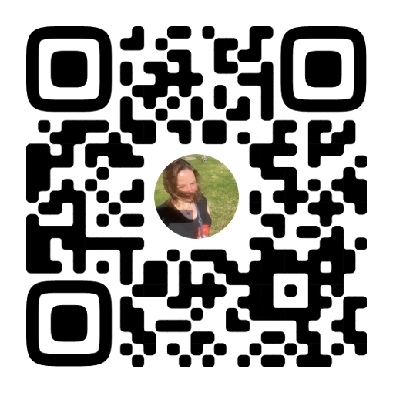
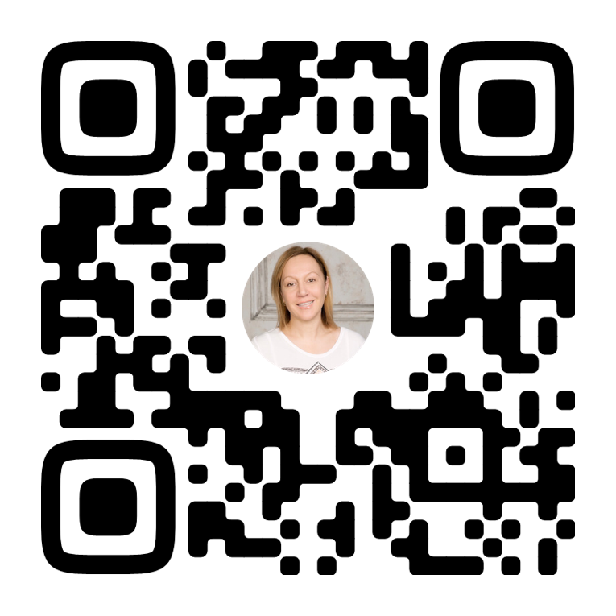
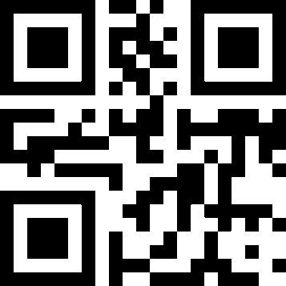
THANK YOU
ВОЛОДИНА АНАСТАСИЯ
+7(911)922-99-00
a9229900@gmail.com
https://f-365.ru/
СМАЛЬ МАРИЯ
+7(921)357-66-35
ТОПОЛЯН ВИКТОРИЯ
+7(903)726-74-68
https://vt-fit.ru/
v.topolyan@bk.ru

